Slide 1
Modul 1 - Soziale Unternehmen, Management und Betrieb
COOPÉRATION BANCAIRE POUR L'EUROPE - GEIE
MALTESISCHE ITALIENISCHE HANDELSKAMMER

Slide 2
Arbeitseinheiten
Was ist ein Sozialnternehmen?
B-Corp und wie man eine Zertifizierung erhält
Kartierung der Gesetzgebung in verschiedenen Ländern zu sozialen Unternehmen
Wie man ein Netzwerk aufbaut oder sich Zugang dazu verschafft und mit seinen Stakeholder interagiert
Synergie und Gleichgewicht zwischen sozialen und wirtschaftlichen Zielen - Wie Sie Ihr Produkt vermarkten
Wie man soziale Auswirkungen messen kann
Best case - Interview mit Close the Gap

Slide 3
Methodik - EQF Arbeitseinheit 1
Wissen: | Fertigkeiten: | Zuständigkeiten:
Wissen: Definition eines Sozialunternehmens Verstehen, was eine Benefit Corporation ist Einen Überblick über das europäische Rechtssystem für Sozialunternehmen haben | Technische und spezifische Fähigkeiten : Verstehen können, was ein Soziales Unternehmen tut Den Unterschied zwischen Benefit Corporations verstehen können | Zuständigkeiten: Lernen, ein soziales Unternehmen zu erkennen Ihr Unternehmen zu einer Benefit Coroporation machen Erfolgreicher Erwerb eines B-Corp-Zertifikats

Slide 4
Methodik - EQF Arbeitseinheit 1
Wissen: | Fertigkeiten: | Zuständigkeiten:
Wissen: Verbindung von Einzelpersonen und Organisationen aus verschiedenen Gemeinschaften und Sozialunternehmen Das richtige Gleichgewicht zwischen sozialer und wirtschaftlicher Dimension in Sozialunternehmen finden | Technische und spezifische Fähigkeiten: Die Möglichkeit, ein B.Corp-Zertifikat zu erhalten Kenntnis der für die Schaffung der sozialen und wirtschaftlichen Dimension wesentlichen Anforderungen Wissen, wie man ein Multi-Stakeholder-System aufbaut | Zuständigkeiten: Finden der richtigen Gesetzgebung in einem bestimmten Land, um Ihr soziales Unternehmen zu definieren Aufbau eines Netzwerks und Interaktion mit Stakeholder

Slide 5
Methodik - EQF Arbeitseinheit 1
Wissen: | Fertigkeiten: | Zuständigkeiten:
Wissen : Wissen, wie man soziale Auswirkungen messen kann | Technische und spezifische Fähigkeiten: Wissen, wie man das europäische Rechtssystem für Sozialunternehmen abbildet | Zuständigkeiten: Den sozialen und wirtschaftlichen Dualismus zu überwinden wissen Die Rolle der Stakeholder verstehen können und wissen, wie man ein sozial wertvolles Unternehmen schafft

Slide 6
Sozialunternehmen, Management und Betrieb
1. Was ist ein Sozialunternehmen?
1.1 Definition
1.2 Kontext und hintergrund
1.3 Sozialunternehmen heutzutage
2. B-Corp und wie man eine Zertifizierung erhält
2.1 Was sind Benefit Corporations?
2.2 Was sind B-Corps?
2.3 Benefit Corporations als Rechtssubjekte
3. Kartierung der Gesetzgebung für Sozialunternehmen in verschiedenen Ländern
3.1 Spanien
3.2 Italien
3.3 Deutschland
3.4 Zypern
3.5 Malta
3.6 Belgien
Index

Slide 7
Sozialunternehmen, Management und Betrieb
4. Wie man ein Netzwerk aufbaut oder Zugang dazu erhält und mit seinen Stakeholder interagiert
4.1 Warum ist die Vernetzung sozialer Unternehmen wichtig?
4.2 Wie man ein Netzwerk aufbaut
4.3 Wie man mit Stakeholder interagiert
4.4 Vorteile eines Multi-Stakeholder-Systems
5. Synergie und Gleichgewicht zwischen sozialen und wirtschaftlichen Zielen - Wie Sie Ihr Produkt vermarkten
5.1 Wirtschaftlicher und sozialer Dualismus
5.2 Wirtschaftliche Dimension
5.3 Soziale Dimension
5.4 Soziales Marketing
6. Wie man soziale Auswirkungen messen kann
6.1 Zweck der Messung
6.2 Stakeholder
6.3 Wertkette Auswirkungen
6.4 Ansatz zur Messung
7. Bester Fall - Interview mit Close the Gap
Index

Slide 9
Soziale Unternehmen
Sozialunternehmen sind Akteure in der Sozialwirtschaft, deren Hauptziel darin besteht, eine soziale Wirkung zu erzielen und nicht, Gewinne für ihre Eigentümer/Stakeholder zu erwirtschaften.
1. WAS IST EIN
SOZIALUNTERNEHMEN?
1.1 Definition

Slide 10
Definition von Sozialunternehmen
Sie agiert, indem sie auf unternehmerische und innovative Weise Waren und Dienstleistungen für den Markt bereitstellt und ihre Gewinne in erster Linie für soziale Ziele verwendet.
Sie wird offen und verantwortungsbewusst geführt und bezieht insbesondere die Arbeitnehmer, die Verbraucher und die von ihren Geschäftstätigkeiten betroffenen Stakeholder ein.
Sozialunternehmen konzentrieren sich auf die Erreichung umfassenderer sozialer, ökologischer oder gemeinschaftlicher Ziele.

Slide 11
Definition von Sozialunternehmen
Das Konzept des Sozialunternehmens ist von Land zu Land unterschiedlich.
Die Europäische Kommission verwendet diesen Begriff, um die verschiedenen Arten von Unternehmen zu erfassen:
Unternehmen, deren soziales oder gesellschaftliches Ziel des Gemeinwohls der Grund für die kommerzielle Tätigkeit ist, oft in Form eines hohen Maßes an sozialer Innovation
Unternehmen, deren Gewinne hauptsächlich zur Erreichung dieses sozialen Ziels reinvestiert werden
Unternehmen, bei denen die Organisationsform oder die Eigentumsverhältnisse den Auftrag des Unternehmens widerspiegeln, indem sie demokratische oder partizipatorische Prinzipien anwenden oder sich auf soziale Gerechtigkeit konzentrieren

Slide 12
Definition von Sozialunternehmen
Sozialunternehmen sind hauptsächlich in 4 Bereichen tätig, die auch als gesellschaftliche Ziele definiert werden:
Arbeitsintegration - Ausbildung und Integration von Menschen mit Behinderungen und Arbeitslosen
Persönliche soziale Dienste - Gesundheit, Wohlbefinden und medizinische Versorgung, Berufsausbildung, Bildung, Gesundheitsdienste, Kinderbetreuungsdienste, Dienste für ältere Menschen oder Hilfe für benachteiligte Menschen
Lokale Entwicklung benachteiligter Gebiete - Sozialunternehmen in abgelegenen ländlichen Gebieten, Nachbarschaftsentwicklung/Sanierungsmaßnahmen in städtischen Gebieten, Entwicklungshilfe und Entwicklungszusammenarbeit mit Drittländern
Sonstige - einschließlich Recycling, Umweltschutz, Sport, Kunst, Kultur oder Denkmalschutz, Wissenschaft, Forschung und Innovation, Verbraucherschutz und Amateursport

Slide 13
Definition von Sozialunternehmen
Sozialunternehmen kombinieren:
Gesellschaftliche Ziele
Unternehmerischer Geist

Slide 14
1.2 Kontext und Hintergrund
Der historische Kontext und Hintergrund von Sozialunternehmen kann in einigen Fällen bis ins Mittelalter zurückreichen, als gemeinnützige Organisationen bereits soziale Dienste anboten.
Tatsächlich haben die meisten Sozialunternehmen ihre Wurzeln in der Tradition der Vereine, der Hilfsgesellschaften und des genossenschaftlichen und freiwilligen Engagements, die der Entstehung der heutigen staatlichen Einrichtungen vorausgingen.
In anderen Ländern jedoch sind die Geschichte und der Ursprung der Sozialunternehmen eng mit den Merkmalen und der Entwicklung ihrer Sozialsysteme verbunden.

Slide 15
1.3 Sozialunternehmen heutzutage
Unternehmerische/wirtschaftliche Dimension
Das Sozialunternehmen ist ein zunehmend verbreitetes Phänomen mit einem großen Potenzial, das noch lange nicht ausgeschöpft ist.
Sozialunternehmen haben einen erheblichen Einfluss auf Einkommen, Beschäftigung und Wohlstand.
Das Potenzial des Sozialunternehmens ergibt sich aus seinen besonderen Merkmalen - wie auf den vorangegangenen Folien dargelegt: Die Definition des Sozialunternehmens ist also alles andere als "neutral" und hat wichtige Auswirkungen auf die Politik.

Slide 17
2. B-Corp und wie man eine Zertifizierung erhält
Eine gemeinnützige Gesellschaft ist ein Unternehmen mit einem doppelten Zweck: der Erzielung von Gewinn und der Förderung des Gemeinwohls. Während der einzige Zweck einer gewinnorientierten Gesellschaft darin besteht, einen Gewinn für ihre Stakeholder zu erzielen, und der Zweck einer gemeinnützigen Gesellschaft darin besteht, ihren Auftrag zu erfüllen oder ihre Begünstigten zu unterstützen (z. B. die Förderung der ökologischen Nachhaltigkeit oder die Unterstützung einkommensschwacher Personen), verfolgt eine gemeinnützige Gesellschaft beide Ziele.
2.1 Was sind Benefit Corporations?

Slide 18
Um als Benefit Corporations in Frage zu kommen, muss Ihr Unternehmen einen gemeinnützigen Zweck verfolgen und sich verpflichten, Jahresberichte zu erstellen, aus denen die Fortschritte bei der Erfüllung des erklärten Auftrags hervorgehen. Ihre Gründungsunterlagen müssen eine Erklärung zu einem oder mehreren gemeinnützigen Zwecken enthalten, wie z. B.:
den einkommensschwachen Personen oder Gemeinschaften dienen
ökologische Nachhaltigkeit
Förderung von Kunst und Musik
Gewinnbeteiligung an Wohltätigkeitsorganisationen
Beiträge zur wissenschaftlichen Forschung
die Förderung der öffentlichen Bildung, oder
ein allgemeiner, gemeinnütziger Zweck

Slide 19
2.2 Was sind B-Corps?
Zertifizierte B-Corps sind solche, die sich "für eine geringere Ungleichheit, weniger Armut, eine gesündere Umwelt, stärkere Gemeinschaften und die Schaffung von mehr hochwertigen Arbeitsplätzen mit Würde und Sinn einsetzen".
(https://bcorporation.eu/)
Geschäft und Gewinne sind nicht der Zweck von Benefit Corporations, sie sind vielmehr das Mittel zu einem höheren Zweck, nämlich dem Wohlergehen ihrer Mitarbeiter, der Gemeinden und der Umwelt um sie herum.
B Corps bringen die Interessen der Stakeholder mit den Interessen von Arbeitnehmern, Kunden, Gemeinden und der Umwelt in Einklang.

Slide 20
Die B-Corps Familie
Die B-Corp-Bewegung entstand in den USA durch die Arbeit von B-Lab, einer Nichtregierungsorganisation, deren Aufgabe es ist, eine neue internationale Kultur zu verbreiten, die auf den sozialen Auswirkungen und der Verantwortung eines jeden Unternehmens in der Welt basiert.
B-Corps sind eine Erweiterung des Konzepts der Benefit Corporations.

Slide 21
B-Impact Assessment
LoreB Lab hat das B-Impact-Assessment entwickelt, das jedem Unternehmen, das sein Engagement für die Gemeinschaft und die Umwelt messen möchte, kostenlos zur Verfügung steht. Sobald ein Unternehmen die Bewertung mit mehr als 80/200 Punkten bestanden hat, kann es sich für das Zertifizierungsverfahren bewerben.
"Es gibt weltweit mehr als 3.400 zertifizierte B-Corps, die in 71 Ländern verteilt sind.
Mehr als 120.000 Unternehmen weltweit haben sich dem B Impact Assessment unterzogen "

Slide 22
2.3 Benefit Corporations als Rechtssubjekte
Angesichts der weltweiten Bedeutung der B-Corp-Bewegung entwickeln viele Regierungen eigene Gesetze, um B-Corporations als Rechtssubjekte anzuerkennen.
Benefit Corporations haben in den folgenden Ländern Rechtsstatus erlangt:
Italien ("società Benefit")
Frankreich
Kolumbien
Ecuador
USA (36 Staaten)
Der Legalisierungsprozess findet außerdem in 5 neuen US-Staaten und 12 weiteren Ländern auf der ganzen Welt statt.

Slide 23
Kontext
Seit dem 1. Januar 2016 ist Italien der erste europäische Staat und das zweite Land weltweit, das einen neuen Rechtsstatus für Unternehmen einführt, die sogenannte "Società Benefit" (in den USA Benefit Corporation). Eine Società Benefit ist ein Unternehmen, das das Ziel der Gewinnerzielung mit dem Zweck verbindet, einen positiven Einfluss auf die Gesellschaft und die Umwelt zu haben, und das auf transparente, verantwortungsvolle und nachhaltige Weise arbeitet.

Slide 24
Wie wird man eine zertifizierte B- Corporation?
um eine B-Corporation zu werden, müssen Sie den (kostenlosen) Test machen: https://bimpactassessment.net/
wenn Ihre Note 80/200 oder höher ist, validieren Sie Ihre Ergebnisse mit B- Lab;
Unterzeichnen Sie die C-Corp Declaration of Interdependence!

Slide 26
3.1 Gesetzgebung für Sozialunternehmen in Europa
3. Kartierung der Gesetzgebung für Sozialunternehmen in verschiedenen Ländern
1. Gesetzgebung für Sozialunternehmen in Europa
Spanien
Italien
Deutschland
Zypern
Malta
Belgien

Slide 27
Kartierung der Gesetzgebung für Sozialunternehmen in verschiedenen Ländern
Sozialunternehmen sind eng mit der Geschichte und Tradition des jeweiligen Landes verbunden, und jedes Land hat aufgrund kultureller und rechtlicher Unterschiede einen anderen Ansatz für diese Art von Tätigkeit.
Auf den folgenden Folien wird dargestellt, wie verschiedene Länder Sozialunternehmen definieren und regulieren.

Slide 28
3.1 Spanien
Spaniens aufstrebendes Ökosystem für Sozialunternehmen zeigt einen Kontrast zwischen Institutionalisierung und Innovation
Netzwerke für Sozialunternehmen haben eine doppelte Aufgabe:
die kollektiven und beruflichen Interessen der Sozialunternehmen zu verteidigen, und
alle Arten von Dienstleistungen, die den Interessen und Bedürfnissen von Sozialunternehmen dienen, zu fördern und einzuführen.
Es gibt zwei Ansätze in Bezug auf traditionelle Formen der Sozialwirtschaft und neue Geschäftsmodelle, die wirtschaftlichen und sozialen Ziele miteinander verbinden:
Man versteht das Sozialunternehmen als Teil der Sozialwirtschaft
Das andere betrachtet das soziale Unternehmertum als einen neuen Bereich
Das Gesetz 5/2011 über die Sozialwirtschaft legt den rechtlichen Rahmen fest

Slide 29
Spanien
Gesetz 5/2011 über die Sozialwirtschaft als rechtlicher Rahmen für spanische Sozialunternehmen
Spezielle Beschäftigungszentren (CEE) - Gesetz 13/1982 (gemeinnützige Qualifikation im Gesetz 9/2017)
Genossenschaften der sozialen Initiative (CIS) - Gesetz 27/1999
Unternehmen zur Beschäftigungsintegration (EI) - Gesetz 44/2007
Zeitleiste

Slide 30
3.2 Italien
Die Geschichte der Sozialunternehmen in Italien ist eng mit den Merkmalen und der Entwicklung des italienischen Sozialsystems verbunden.
Sie erstreckt sich über fast 40 Jahre und umfasst verschiedene Trends in den unterschiedlichen Organisationsformen, die das Spektrum der sozialen Unternehmen ausmachen. Diese sind:
Soziale Genossenschaften,
Unternehmerische Vereinigungen und Stiftungen,
Gesellschaften mit beschränkter Haftung,
Traditionelle Genossenschaften und Hilfsvereine.
Wichtige Änderungen wurden kürzlich durch das Gesetz 106/2016 zur Reform des "dritten Sektors" und die Gesetzesdekrete 117/2017 und 112/2017 eingeführt

Slide 31
Italien
2017: Gesetzesdekret 112/2017 (Überarbeitung der früheren Gesetzgebung über SEs) Aufhebung des Gesetzesdekrets 155/2006 und Einführung einer neuen Regelung, die eine teilweise Ausschüttungsbeschränkung, eine integrativere Governance, eine Erweiterung der Tätigkeitsbereiche und eine Befreiung von der Körperschaftssteuer auf einbehaltene Gewinne vorsieht.
1988: Urteil des Verfassungsgerichts 396. Feststellung der Verfassungswidrigkeit des Gesetzes 6972/1890 (Crispi-Gesetz), das vorsieht, dass soziale Aktivitäten ausschließlich von öffentlichen Einrichtungen organisiert werden müssen.
1991- 2000 Gesetz 266/1991 über Freiwilligenorganisationen, Gesetzesdekret 460/1997 über ONLUS, Gesetz 383/200 über Vereinigungen zur sozialen Förderung Progressive Anerkennung des Potenzials von Vereinigungen und Stiftungen, wirtschaftliche Tätigkeiten auszuüben, die mit ihrer institutionellen Tätigkeit in Einklang stehen.
2012- 2013 Gesetzesdekret 179/2012 und Dekret des Ministeriums für wirtschaftliche Entwicklung vom 6. März 2013. Legt fest, dass Hilfsvereine sich in der SE-Sektion des Unternehmensregisters eintragen müssen
1991 Gesetz 381 (über soziale Genossenschaften). Anerkennung einer neuen Genossenschaftsform, die ausdrücklich auf das allgemeine Interesse der Gemeinschaft ausgerichtet ist (Typ A bietet Sozial-, Gesundheits- und Bildungsdienstleistungen an; Typ B integriert gefährdete Personen in den Arbeitsmarkt).
2005- 2006 Gesetz 118/2005 und Gesetzesdekret 155/2006 (über SEs). Ermöglichte die Gründung von SEs in einer Vielzahl von Rechtsformen (Verein, Stiftung, Genossenschaft, Aktiengesellschaft) und erweiterte das Spektrum der Aktivitäten von SEs. Einführung einer Gesamtausschüttungsbeschränkung und einer Vermögenssperre
2016 Gesetz 106/2016 (Reform des Dritten Sektors, der SW und des allgemeinen öffentlichen Dienstes). Neubelebung der SW durch Einführung einer neuen Qualifikation. Verankerung des gemeinnützigen Zwecks und Einordnung des Sozialunternehmens in den Dritten Sektor. Begünstigt die Entwicklung von Sozialunternehmen, die keine Sozialgenossenschaften sind.
Zeitleiste

Slide 32
3.3 Deutschland
Deutsche Sozialunternehmen haben starke Wurzeln in verschiedenen Traditionen: von assoziativem und philanthropischem Handeln über genossenschaftliche, gegenseitige und andere Gruppen-Selbsthilfe-Motive bis hin zu Arbeitsintegration, kommunitären und unternehmerischen Traditionen.
Die derzeit in Deutschland aktiven Sozialunternehmen sind in mehreren historischen Vorläufern verankert. Dazu gehören starke assoziative Wurzeln sowie genossenschaftliche, gegenseitige und andere Gruppen-Selbsthilfe-Traditionen. Keines der deutschen Konzepte betont die Dimensionen der EU in Bezug auf Governance und integrative Beteiligung.
In Deutschland gibt es keine spezifischen Rechtsvorschriften zum sozialen Unternehmertum, nicht einmal eine formale Definition, und es scheint keine Pläne zu geben, solche Gesetze in naher Zukunft einzuführen.

Slide 33
Deutschland
Mit der grundlegenden Überarbeitung des deutschen Genossenschaftsgesetzes (GenG) im Jahr 2006 wurde der Katalog möglicher gesetzlicher Ziele von Genossenschaften von einer Reihe von Zielen, die sich auf die Förderung der wirtschaftlichen Interessen von Unternehmen und Haushalten beschränken, auf eine Liste möglicher Ziele erweitert
Große Reform des Gemeinnützigkeitsrechts im Jahr 2013
Organisationen haben mehr Flexibilität bei der Verwendung ihrer Einnahmen
Für Organisationen, die den Status der Gemeinnützigkeit anstreben, gilt nun ein gesetzliches Verfahren (AO § 60a). Gesellschaften mit beschränkter Haftung, die den Status der Gemeinnützigkeit erworben haben, dürfen offiziell die Abkürzung "gGmbH" verwenden.
Zeitleiste

Slide 34
3.4 Zypern
Ein Gesetz aus dem Jahr 2019, das 2020 verabschiedet wurde, legt den rechtlichen Rahmen fest, in dem spezifische Kriterien beschrieben werden, die von juristischen Personen erfüllt werden müssen, um den Status eines Sozialunternehmens zu erhalten. Artikel 5 sieht zwei Kategorien von Sozialunternehmen vor:
Sozialunternehmen mit allgemeinem Zweck: Sein Zweck wird durch eine soziale Mission erreicht, die positive soziale und/oder ökologische Maßnahmen im Interesse der Gesellschaft fördert, und Dienstleistungen oder Waren auf der Grundlage eines Geschäftsmodells anbietet. Der größte Teil der Einnahmen des Unternehmens stammt aus dem Geschäft, es investiert mindestens 70 % seiner Gewinne in die Förderung und Verwirklichung seiner sozialen Mission.
Soziales Integrations-Unternehmen hat als Hauptzweck die Erfüllung eines sozialen Auftrags durch die Beschäftigung von mindestens 40% der Belegschaft seines Unternehmens, indem es Menschen einstellt, die zu vulnerablen Bevölkerungsgruppen gehören, es bietet Dienstleistungen oder Waren auf der Grundlage eines Geschäftsmodells an und es wird in einer unternehmensähnlichen, rechenschaftspflichtigen und transparenten Art und Weise geführt; insbesondere mit der Beteiligung von Mitgliedern und / oder Mitarbeitern und / oder Kunden und / oder anderen Stakeholder, die von seinen Geschäftsaktivitäten betroffen sind, und stellt kein staatliches Unternehmen dar.

Slide 35
Zypern
Im Dezember 2020 verabschiedete das zypriotische Parlament ein Gesetz zur Gründung von Sozialunternehmen, das den rechtlichen Rahmen schafft
Im Dezember 2013 kündigte der Präsident der Republik Zypern eine Liste von Maßnahmen an, mit denen Arbeitslosigkeit und soziale Ausgrenzung verringert werden sollen. Im Rahmen der Säule "sozialer Zusammenhalt" wurden spezifische Empfehlungen und Maßnahmen für die Entwicklung der Sozialwirtschaft festgelegt, die der Gründung von Sozialunternehmen Vorrang einräumten
Die Regierung erkannte die Bedeutung der Förderung des öffentlichen Dialogs und des potenziellen Beitrags der Bürgerinnen und Bürger an und beschloss, den ersten Gesetzentwurf auf der Website der Präsidentschaft zu veröffentlichen und eine öffentliche Konsultation einzuleiten, die zwischen März und Mai 2017 stattfand
Die zyprischen Behörden haben auch eine umfassende Reformagenda entwickelt, die darauf abzielt, die
ein neues Wirtschaftsmodell im Jahr 2014.
Politik für die Entwicklung des Unternehmensökosystems in Zypern (SNP), die 2015 angenommen wurde. Das Papier skizziert einen umfassenden politischen Rahmen und einen gezielten Aktionsplan für die integrierte Entwicklung eines unternehmerischen Ökosystems im Land. Der daraus resultierende Prozess ist der erste systematische Ansatz zur Schaffung eines zyprischen unternehmerischen Ökosystems mit den richtigen Bedingungen zur Förderung erfolgreicher Unternehmensinitiativen, die zum Wirtschaftswachstum beitragen könnten.
Nach diesem Konsultationsprozess wurde der Gesetzentwurf im Januar 2018 vom Ministerrat zusammen mit dem NAP für Sozialunternehmen verabschiedet.
Das Referat Europäischer Sozialfonds (ESF) des Ministeriums für Arbeit, Wohlfahrt und Sozialversicherung begann mit der aktiven Teilnahme am Netzwerk für soziales Unternehmertum, einer internationalen Gruppe, der die Verwaltungsbehörden des ESF und Vertreter von Sozialunternehmen aus neun EU-Mitgliedstaaten und Regionen angehören. Die Beteiligung des Ministeriums konzentrierte sich darauf, technisches Know-how über die politische Unterstützung von Sozialunternehmen in Europa zu sammeln und deren Anwendung in Zypern zu diskutieren. Die Ergebnisse der Gruppe gipfelten in der Organisation eines Workshops über Sozialwirtschaft und soziales Unternehmertum in Nikosia im Mai 2014, der vielen politischen Entscheidungsträgern und Führungskräften der Branche auf der Insel die Augen öffnete
Zeitleiste

Slide 36
3.5 Malta
Keine offizielle Definition von Sozialunternehmen, aber eine Definition ist im Gesetzentwurf über Sozialunternehmen (2015) enthalten.
Sie definiert zwei Arten von SEs:
Sozialunternehmen als Gesellschaften (beschränkt auf Gesellschaften mit beschränkter Haftung) und
Sozialunternehmen als Organisationen (für alle anderen Rechtsformen vorgesehen).
Beide stimmen mit der operationellen Definition der EU für Sozialunternehmen überein, mit der Ausnahme, dass es keinen Hinweis auf die Beteiligung von Stakeholdern gibt. Sozialunternehmen müssen zusätzliche Kriterien erfüllen (z. B. Beschränkungen für Löhne und Freiwillige, besondere Anforderungen an die Satzung).

Slide 37
Malta
VOs, die als Sozialunternehmen angesehen werden können, erhalten ihre Mittel durch Anträge und Spenden und führen einkommensschaffende Maßnahmen durch, die zur Deckung ihrer Betriebskosten beitragen. Kleine Organisationen erbringen ihre Dienstleistungen in der Regel kostenlos oder gegen eine subventionierte Gebühr, während große VOs in der Regel Dienstleistungsverträge mit der Regierung abschließen.
Initiative für soziales Unternehmertum (SBI) von 2011. Enthält eine erste Beschreibung eines Sozialunternehmens
Vor der Ratifizierung des VO-Gesetzes im Jahr 2007 gab es keine übergeordnete Behörde, die für die Anforderungen an VO sowie deren Registrierung, Überwachung und Aufsichtsstrukturen zuständig war. Organisationen definierten sich selbst als VOs, Nichtregierungsorganisationen, Wohltätigkeitsorganisationen, Missionsgruppen oder allgemeiner als Non-Profit-Organisationen (NPOs)
Das White Paper zum Gesetz über Sozialunternehmen wurde 2015 als erster Schritt zur Schaffung eines rechtlichen und regulatorischen Rahmens für Sozialunternehmen veröffentlicht, der die Rolle der Stakeholder in diesem Prozess betont..
Zeitleiste

Slide 38
3.6 Belgien
In Belgien besteht kein Konsens darüber, was ein Sozialunternehmen ist und wo genau die Grenzen dieses Begriffs zu ziehen sind.
Politiker und Behörden betrachten Sozialunternehmen je nach ihrer spezifischen öffentlichen Politik und Kompetenzzuweisung.
In Wallonien und zum Teil auch in Brüssel wird ein Sozialunternehmen in der Regel als die unternehmerischere Untergruppe der Sozialwirtschaft oder als Synonym für letztere dargestellt, definiert als jede wirtschaftliche Tätigkeit, die von Vereinen, Genossenschaften, Gegenseitigkeitsgesellschaften und Stiftungen entwickelt wird und nicht auf Gewinnmaximierung ausgerichtet ist.
In Flandern werden „Sozialunternehmen - soziales Unternehmertum" und "Sozialwirtschaft" nicht als Synonyme verwendet, aber in den letzten Jahrzehnten ist soziales Unternehmertum teilweise in die Sozialwirtschaft eingeflossen. Die Sozialwirtschaft ist nun gesetzlich definiert (siehe Ondersteuningsdecreet in Flandern) als eine Reihe von "sozialunternehmerischen Werten", die in verschiedenen Organisationsformen und Tätigkeitsbereichen entwickelt wurden.

Slide 39
Belgien
Das Gesetz über Unternehmen mit sozialem Zweck wurde 2019 außer Kraft gesetzt. Nach dem neuen Gesetz können nur Genossenschaften eine Zulassung als "Sozialunternehmen" erhalten.
Das Vereinsrecht wurde 2019 grundlegend geändert, um die "Entrepreneurisierung" von Vereinen zu stärken. Das Vereinsrecht ist nun in das Unternehmensgesetzbuch integriert.
Die Sociale InnovatieFabriek (Soziale Innovationsfabrik) wurde 2013 gegründet. Sie "fördert, leitet und unterstützt soziales Unternehmertum und soziale Innovation bei der Bewältigung gesellschaftlicher Herausforderungen
Ein Dekret zur Regelung der Sozialwirtschaft, das ursprünglich bereits 1990 verabschiedet wurde, wurde 2008 mit folgenden Zielen neu definiert:
Die Sozialwirtschaft anerkennen und in die wallonische Gesetzgebung integrieren.
Legitimierung von Sozialunternehmen, damit sie auf Augenhöhe mit anderen Wirtschaftsakteuren arbeiten können.
die verschiedenen Unterstützungsmechanismen und -einrichtungen in der wallonischen Region besser zu artikulieren
Bessere Organisation der Vertretung des Sektors und der Konzertierung mit ihm durch den CWES
Ein 2016 verabschiedetes und 2017 ausgeführtes Dekret, das das vorherige Dekret aus dem Jahr
2003 ersetzt, strukturiert die Arbeitsintegrationsunternehmen (EI, enterprises d'insertion).
Zeitleiste

Slide 40
4 Wie man ein Netzwerk aufbaut oder den Zugang dazu erhält und mit seinen Stakeholdern interagiert
MALTESISCH-ITALIENISCHE HANDELSKAMMER - MICC

Slide 42
Sozialunternehmen haben das Hauptziel, neben dem wirtschaftlichen auch einen sozialen Wert zu schaffen.
4. Wie man ein Netzwerk aufbaut oder den Zugang dazu erhält und mit seinen Stakeholdern interagiert
4.1 Warum ist die Vernetzung von Sozialunternehmen wichtig?

Slide 43
Warum ist die Vernetzung von Sozialunternehmen wichtig?
Das Hauptziel von Sozialunternehmen besteht darin, neben dem wirtschaftlichen Wert auch einen sozialen Wert zu schaffen. Diese doppelte Zielsetzung schränkt den Zugang zu Ressourcen ein, da Sozialunternehmen für externe Investoren weniger attraktiv sind:
Führung
neues Wissen
Finanzen
Talent
Unterstützung
Dienstleistungen
Vernetzung

Slide 44
4.2 Wie man ein Netzwerk aufbaut
Netzwerke für Sozialunternehmen können Einzelpersonen und Organisationen aus verschiedenen Gemeinschaften, Sozialunternehmen und Standorten zu unterstützenden Netzwerken verbinden.
Um einem Netzwerk beizutreten, müssen Sie folgende Voraussetzungen erfüllen:
Partner finden, die dieselben Grundwerte teilen
Informationen teilen
Förderung von Geschäftsmöglichkeiten, von denen beide Seiten profitieren
Informationen teilen
Gegenseitige Unterstützung gewähren

Slide 45
4.3 Wie Sie mit den Stakeholdern interagieren
Das Sozialunternehmen wird gemeinhin als Multi-Stakeholder-Organisation mit partizipativer Governance betrachtet, die eine direkte Beteiligung der Unternehmensleitung vorsieht, um eine gemeinsame Nutzung und Transparenz der Entscheidungen zu gewährleisten.
Die Beziehung zu den Stakeholdern kann unterschiedliche Formen annehmen:
Zuhören, Konsultation, Co-Planung, direkte Beteiligung
Die Einbeziehung von Stakeholdern wird als Konsultations- oder Beteiligungsmechanismus definiert, durch den Arbeitnehmer, Nutzer und andere unmittelbar an den Aktivitäten interessierte Personen in die Lage versetzt werden, Einfluss auf die Entscheidungen des Sozialunternehmens zu nehmen

Slide 46
Wie Sie mit den Stakeholden interagieren
Eigentümer
Politische Gruppen
Finanzielle Gemeinschaft
Multi-Stakeholder-Organisation
Regierung
Aktivistengruppe
Anbieter
Firma
Kunden
Wettbewerber
Manager
Berufsverband
Gewerkschaften
Mitarbeiter

Slide 47
4.4 Vorteile eines Multi-Stakeholder-Systems
Verringerung des Informationsgefälles zwischen der Erzeugerorganisation und den Nutzern der Dienstleistungen
Steigerung von Effizienz und Effektivität der Produktion
Erhöhung der Kontrollkapazitäten in Sektoren, in denen es schwierig ist, die Verantwortung an externe Parteien zu übertragen
das Lernen aus verschiedenen Blickwinkeln zu fördern und die Innovations- und Reflexionsfähigkeit zu steigern;
die Fähigkeit, durch einen verstärkten Austausch mit der Umwelt zusätzliche Ressourcen außerhalb der Organisation zu generieren
Vorteile:

Slide 48
5.1 Wirtschaftlicher und sozialer Dualismus
Sozialunternehmen sind eine neue Antwort auf wirtschaftliche und soziale Probleme und werden zu Förderern des Wandels.
5. Synergie und Gleichgewicht zwischen sozialen und wirtschaftlichen Zielen
Wie Sie Ihr Produkt vermarkten

Slide 49
Wirtschaftlicher und sozialer Dualismus
Der wirtschaftliche und soziale Dualismus kann zu Spannungen bei der Verwaltung sozialer und wirtschaftlicher Ziele führen, die zu Problemen innerhalb der Organisation führen. Diese Spannungsquellen können sowohl von internen Untergruppen als auch von externen Stakeholdern ausgehen.
Eine zu starke Konzentration auf die wirtschaftlichen Ziele könnte die Organisation von ihren sozialen Zielen ablenken, während eine zu starke Konzentration auf die sozialen Ziele letztendlich die finanzielle Nachhaltigkeit der Organisation beeinträchtigen könnte.
Sozialunternehmen stellen eine neue Antwort auf wirtschaftliche und soziale Probleme dar und werden zu Förderern des Wandels. Sie sind in der Lage, Lösungen für die neuen Bedürfnisse von Menschen und Gemeinschaften anzubieten. Sie sind in der Lage, die Beziehungen zwischen Menschen und Institutionen zu gestalten, zu entwickeln und zu verändern und auf diese Weise die Ziele und Prioritäten der sozioökonomischen Entwicklung neu zu definieren.

Slide 50
5.2 Wirtschaftliche Dimension
Die wirtschaftliche Dimension definiert ein Unternehmen als sozial aufgrund der Ziele und die Art und Weise, in der die Produktion durchgeführt wird. Die Definition erfolgt über zwei Dimensionen: die wirtschaftlich-unternehmerische und die soziale Dimension. Die wirtschaftlich-unternehmerische Dimension erfordert das Vorhandensein von vier Voraussetzungen:
ein hohes Maß an Autonomie bei der Gründung und Führung des Unternehmens
Produktion von Waren und/oder Dienstleistungen in kontinuierlicher und professioneller Form
Übernahme eines erheblichen wirtschaftlichen Risikos durch die Gründer und Eigentümer
Vorhandensein einer bestimmten Anzahl von bezahlten Arbeitskräften

Slide 51
5.3 Soziale Dimension
Die soziale Dimension erfordert den Besitz der folgenden Merkmale:
Die soziale Dimension erfordert den Besitz der folgenden Merkmale:
mit dem ausdrücklichen Ziel, einen Nutzen für die Gemeinschaft als Ganzes oder für benachteiligte Gruppen zu schaffen
eine kollektive Initiative sein, die von einer Gruppe von Bürgern getragen wird
deren Leitung ausschließlich oder überwiegend anderen Akteuren als den Kapitaleignern anvertraut ist
eine breite Beteiligung an den Entscheidungsprozessen gewährleisten, die alle oder fast alle an der Tätigkeit interessierten Gruppen einbeziehen kann
keine Ausschüttung von Gewinnen, auch nicht indirekt, oder höchstens eine begrenzte Ausschüttung vorseheǹ.

Slide 52
5.4 Soziales Marketing
Um wirtschaftlich erfolgreich zu sein, sind Sozialunternehmen auf Kommunikation, insbesondere auf Marketing, angewiesen, um ihre Botschaft und ihre eigene Mission in der Gesellschaft zu verbreiten und bekannt zu machen, so dass man in diesen Fällen von Sozialen Marketing spricht. Die folgenden Kriterien sind die Bezugspunkte für die Erkennung von Marketingansätzen, die legitimerweise unter das Etikett des Sozialen Marketings fallen können:
das Programm geht von einer sorgfältigen Segmentierung der Zielgruppe aus
Marketingprojekte müssen konsequent auf die „Zielgruppenforschung" zurückgreifen
das Ziel des Marketingprogramms muss eine "freiwillige Verhaltensänderung" sein

Slide 53
6.1 Zweck der Messung
Die Messung der sozialen Auswirkungen eines Unternehmens ist notwendig, damit die Stakeholder die Unternehmensziele und -strategien analysieren und neu definieren können und einen vollständigen Überblick über den Fortschritt des Projekts erhalten..
6. Wie man soziale Auswirkungen messen kann

Slide 54
Wie man soziale Auswirkungen messen kann
Das Messverfahren dient zwei Zwecken:
intern
ermöglicht die Identifizierung effektiverer Strategien für die Projekte, die das Unternehmen zu entwickeln beabsichtigt
extern
ermöglicht es Ihnen, die Beteiligten über die Wirksamkeit Ihrer Maßnahmen zu informieren

Slide 55
Wie man soziale Auswirkungen messen kann
Definition des Umfangs der Analyse
Engagement und Einbeziehung der Stakeholder
Den Veränderungsprozess verstehen
Messung und Auswahl von Indikatoren
Folgenabschätzung
Kommunikation der Ergebnisse
Der Messprozess kann in sechs Phasen unterteilt werden

Slide 56
Zweck der Messung
Der Zweck der Messung hat zudem 3 Ziele:
ENTSCHEIDUNGSFINDUNG
LERNEN
INFORMIEREN

Slide 57
6.2 Stakeholder
Stakeholder sind die Subjekte, auf die sich die Aktivitäten des Unternehmens auswirken und die Einfluss auf das Unternehmen selbst haben.
Die Einbeziehung von Stakeholdern ist eine Querschnittsaufgabe, die den gesamten Messprozess begleitet:
Im Laufe des Projekts
In der Planungsphase eines Programms oder Projekts
In der anschließenden Bewertungsphase

Slide 58
6.3 Value Chain (Wertkette)
Für die Messung ist es von entscheidender Bedeutung zu verstehen, was in den Messbereich aufgenommen werden soll, indem eine Wesentlichkeitsanalyse durchgeführt wird, um zu verstehen, was sowohl für die Organisation als auch für die Stakeholder wichtig ist.
Sobald die Stakeholder identifiziert und die Änderungen definiert sind, ist es angebracht, eine logische Analyse zu formulieren.
Diese Methodik wird Impact Value Chain genannt und ermöglicht es uns, die verschiedenen Schritte zu verstehen, mit denen ein Projekt eine Veränderung im Leben der Menschen bewirkt.
Die Wertkette ist nützlich, um festzustellen, welche sozialen Auswirkungen eine Intervention hat, um zu verstehen, warum eine Veränderung eingetreten ist oder nicht, und um schließlich festzustellen, was gemessen werden kann.

Slide 59
EINGABE
Die Impact Value Chain (Wertkette) ist ein schrittweises Geschäftsmodell, das alle Aktivitäten identifiziert, die an der Schaffung und Erzielung einer positiven sozialen oder ökologischen Wirkung beteiligt sind. Die Kette sieht folgendermaßen aus:
Welche Mittel wurden eingesetzt?
SOZIALLEISTUNGEN
OUTPUT
Wie hoch ist der Wert der durch die Auswirkung verursachten Veränderung?
Welche Aktivitäten wurden durchgeführt?
IMPACT
OUTCOME
Welche Auswirkungen haben diese Aktivitäten?
Was hat sich nach diesen Aktivitäten verändert?

Slide 60
Dieser Ansatz kann dazu beitragen:
verstehen, wie die festgelegten Ziele erreicht werden;
den Gegenstand der Bewertung neu zu formulieren;
die Wechselwirkungen zwischen den Elementen der Wertkette, wie z. B. Outputs und Outcomes, zu verstehen;
mögliche unerwartete Konsequenzen und potenzielle Risiken zu identifizieren;
die Effektivität einer Intervention zu bewerten und dabei die entstandenen Kosten mit dem erwarteten Nutzen in Beziehung zu setzen.

Slide 61
6.4 Ansatz zur Messung
Relevant
Die Europäische Kommission befasst sich mit der Frage der Messung sozialer Auswirkungen auf europäischer Ebene, damit eine Messung wirksam sein kann:
Nützlich
Einfach
Natürlich
Sicher
Verstanden und akzeptiert
Transparent und klar formuliert
Evidenzbasiert

Slide 62
Marnick Vanlee CLOSE THE GAP
7. Best Case: Interview mit Close the Gap

Slide 63
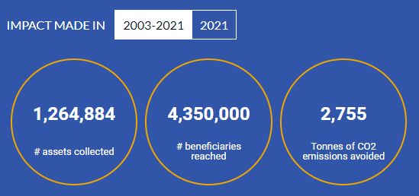
Fallstudie: Close The Gap
Close the Gap ist ein internationales Sozialunternehmen, das die digitale Kluft überbrücken will, indem
es hochwertige, gebrauchte
IT-Geräte, die von europäischen Unternehmen gespendet wurden, für Bildungs-, medizinische und soziale Projekte in Entwicklungs- und Schwellenländern zur Verfügung stellt.

Slide 64
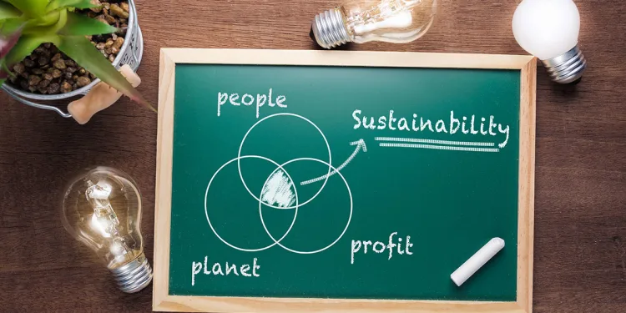
Fallstudie: Close the Gap
Close the Gap glaubt an Selbstversorgung. Die Organisation erhält sich durch Partnerschaften mit großen europäischen Unternehmen und durch den digitalen Gebrauchtmarkt.
Nicht jede zurückgewonnene Hardware passt zur sozialen Mission von Close the Gap, daher verkauft die Organisation das Produkt nach der Wiederaufbereitung und erzielt damit Gewinne.

Slide 65
Fallstudie: Close The Gap
Marnick Vanlee betonte, dass Close the Gap, obwohl es sich um ein nicht gewinnorientiertes Unternehmen handelt, die Hardware nicht umsonst hergibt.
"Wir verlangen bewusst einen Beitrag von den Partnern, die wir in Afrika unterstützen. Wir glauben nicht daran, etwas umsonst zu geben, man sollte den Menschen ein Gefühl der Eigenverantwortung geben, da dies bessere Ergebnisse für das Projekt bringt. Nur wer ernsthaft interessiert ist und die notwendigen Voraussetzungen für die Nutzung der Hardware mitbringt, wird das Produkt auch effektiv nutzen."

Slide 66
Fallstudie: Close The Gap
Close the Gap hat nur fünf Mitarbeiter in Belgien und ist selbst als kleines, nicht gewinnorientiertes Unternehmen nicht auf externe Mittel oder Wohltätigkeit angewiesen.
Das Unternehmen ist, wie wir gezeigt haben, autark und in der Lage, unabhängig zu wachsen.

Slide 67
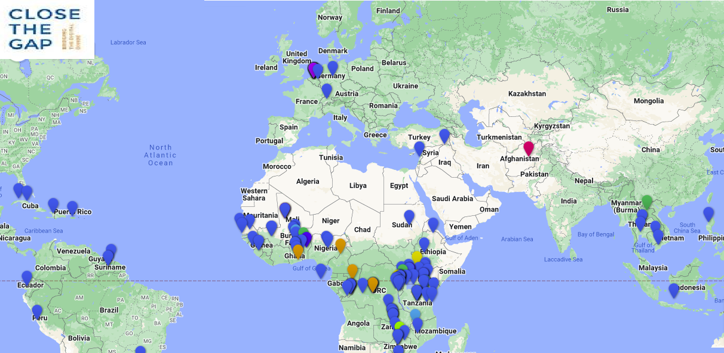
Fallstudie: Close The Gap
Close the Gap verfügt über eine große Anzahl von Partnern, die in allen Bereichen des Unternehmens helfen, von der Buchhaltung bis hin zu den praktischen Angelegenheiten.
Close the Gap ist heute eine Unternehmensgruppe, deren anfängliches Geschäftsmodell viel Entwicklungsarbeit erforderte. Obwohl es nicht auf Gewinn ausgerichtet war, ermöglichte die gute Unternehmensführung eine weltweite Expansion.

Slide 68
Fallstudie: Close The Gap
Close the Gap ist ein globales Unternehmen. In Belgien ist Close the Gap ein Sozialunternehmen, aber um weltweit anerkannt zu werden, ist es auch als B-Corp registriert.
"Eine B-Corp zu sein ist sehr nützlich: In einigen Ländern sind die normalen Unternehmensaktivitäten gesetzlich eingeschränkt. Als reguläres Unternehmen, das als B-Corp registriert ist, kann Close the Gap sein Ziel ohne Einschränkungen verfolgen."

Slide 69
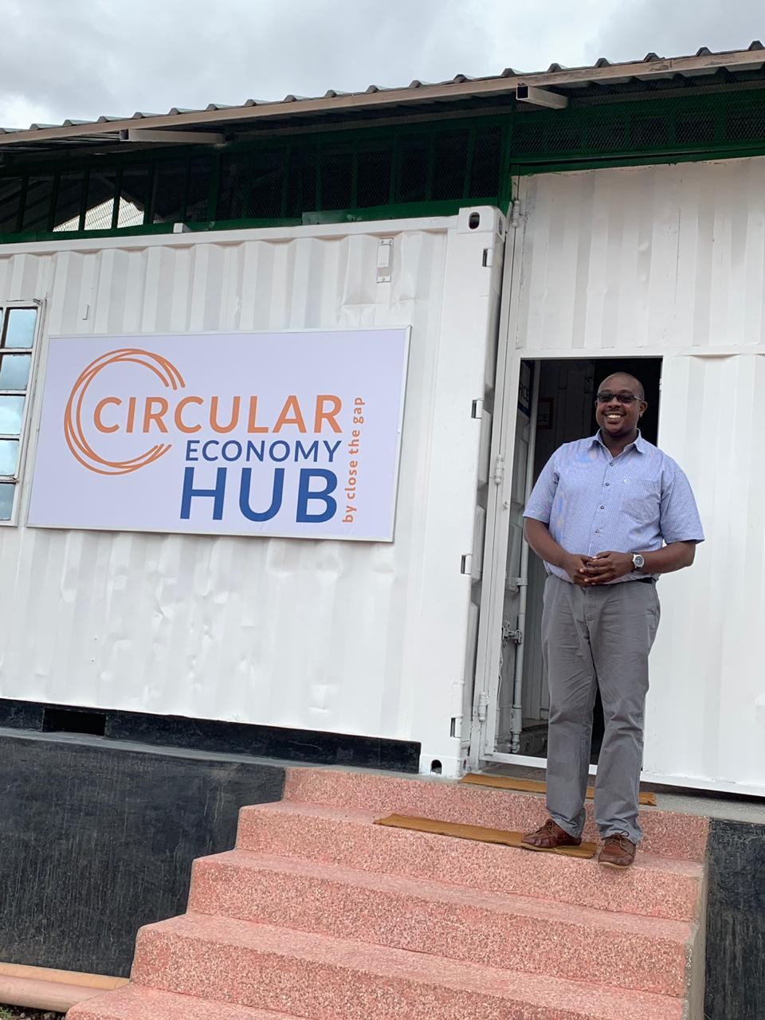
Fallstudie: Close The Gap
PROJEKT-ZYKLUS: Von der Abholung bis zum Recycling
Abholung bei der Spenderfirma
Erneuerung der IKT-Ausrüstung
Projektauswahl
Transport der Ausrüstung zum Projekt
Installation, Wartung und Schulungen
Software und Fachwissen
Weiterverfolgung und Bewertung
Abholung und Recycling von Altgeräten

Slide 70
Fallstudie: Close The Gap
Close the Gap ist das perfekte Beispiel für eine gute und selbstlose Idee, die zu einem nachhaltigen Sozialunternehmen geführt hat.
In den über 20 Jahren seiner Tätigkeit hat Close the Gap unzähligen Menschen geholfen und ein leuchtendes Beispiel für ein nachhaltiges Geschäftsmodell gegeben.
Marnick Vanlee erklärte, dass der Wunsch, den weniger Glücklichen zu helfen, nicht ausschließlich zu einer Wohltätigkeitsstiftung oder einem unrentablen Geschäft führen muss. Close the Gap hat gezeigt, dass auch das Helfen ein Geschäft sein kann.

Slide 71
Wichtige Punkte zum Mitnehmen
Das Hauptziel eines Sozialunternehmens ist die soziale Wirkung und nicht der Gewinn
Jedes Land hat seine eigene Gesetzgebung und Kultur. Es ist wichtig, den Wettbewerb zu kennen, in dem Sie Ihr Unternehmen aufbauen wollen, um erfolgreich zu sein.
Ein starkes Netzwerk ist ein Schlüsselfaktor für Sozialunternehmen, die als Multi-Stakeholder-Organisationen betrachtet werden, was zur Schaffung von wirtschaftlichem und sozialem Wert führt.

Slide 72
Reflexion/Selbsteinschätzung
1) Ist das Ziel eines Sozialunternehmens die Erzielung von Gewinn?
2) Muss ein Unternehmen, das eine B-Corp sein möchte, eine Non-Profit Organisation sein?
3) Welches Land hat keine Definition des Begriffs "Sozialunternehmen" in seinen Rechtsvorschriften?

Slide 73
Reflexion/Selbsteinschätzung
4) Werden Sozialunternehmen in der Regel als Multi-Stakeholder-Organisationen betrachtet?
5) Ist Marketing für Sozialunternehmen weniger wichtig als für normale Unternehmen?
6) Ist der Zweck der Messung sozialer Auswirkungen sowohl intern als auch extern?

Slide 74
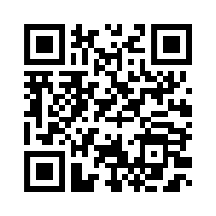
Danke!
https://www.beyond-capital.eu/
Bitte bewahren Sie diese Folie zur Weitergabe auf
www.ecsocfin.com
Bitte füllen Sie diese Kurzbewertung aus, um uns bei der Verbesserung des Moduls zu helfen!

